Slide 1
Мониторинг №1–Культура в 2025 году

Slide 2
Указ Президента РФ «О национальных целях развития Российской Федерации на период до 2030 года и на перспективу до 2036 года» http://kremlin.ru/events/president/news/73986

Slide 3
Методика расчета в соответствии с Распоряжением от 03.11.2020 N Р-1459 «О методологии расчета показателя «Число посещений культурных мероприятий»: https://docs.cntd.ru/document/566277096

Slide 4
3 показателя: - Число посещений библиотеки (в стационарных условиях, вне стационара). -Число посещений библиотечных мероприятий (в стационарных условиях, вне стационара) - Число обращений к библиотеке удаленных пользователей

Slide 5
Форма 6-НК указания по заполнению формы https://stat.mkrf.ru/forms/

Slide 6
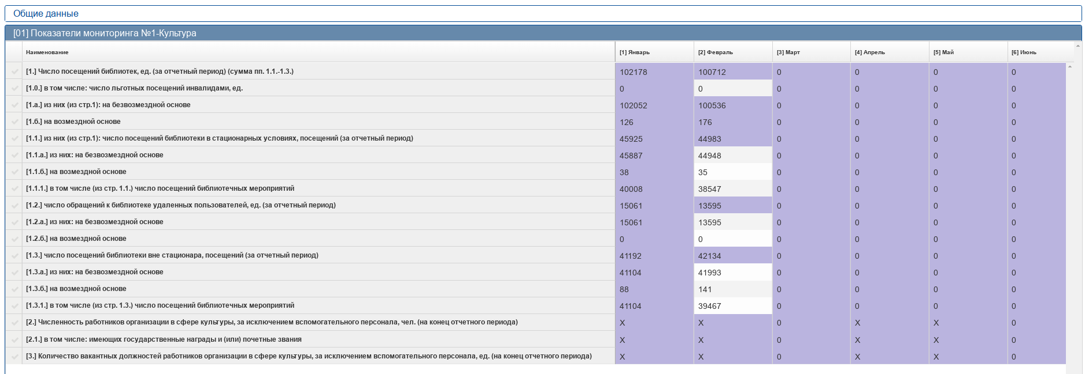

Slide 7
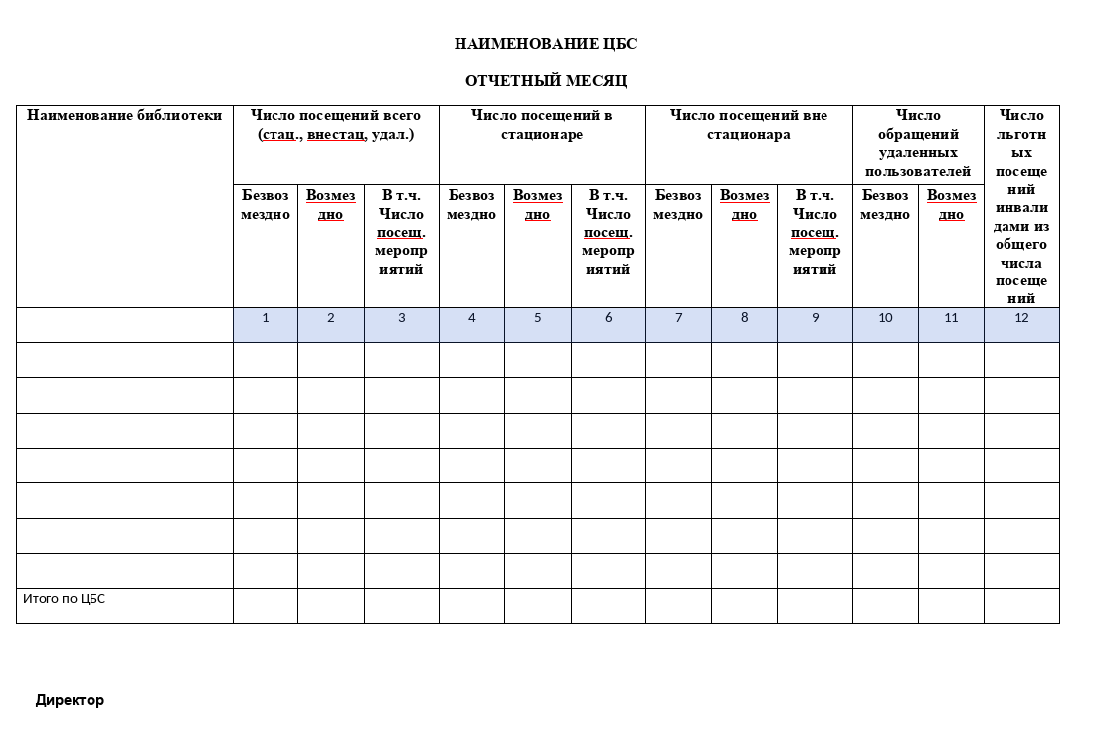

Slide 8
1. Число посещений в стационаре (колонки 4,5,6)
Безвозмездно (колонка 4) – это общее безвозмездное посещение библиотеки (для получения библиотечно-информационных услуг и мероприятий)
Возмездно (колонка 5)- это общее возмездное посещение библиотеки (для получения библиотечно-информационных услуг и мероприятий, но в нашем конкретном случае пока это только мероприятия)
В том числе посещения мероприятий (колонка 6) – это общее число посещений культурно-массовых мероприятий ( из колонок 4 и 5)
2. Число посещений вне стационара (колонки 7,8,9)
Безвозмездно (колонка 7) – это общее безвозмездное посещение во внестационарных условиях (для получения библиотечно-информационных услуг и мероприятий)
Возмездно (колонка 8)- это общее возмездное посещение во внестационарных условиях (для получения библиотечно-информационных услуг и мероприятий, но в нашем конкретном случае пока это только мероприятия)
В том числе посещения мероприятий (колонка 9) – это общее число посещений культурно-массовых мероприятий во внестационаре( из колонок 4 и 5)
3. Число обращений удаленных пользователей (колонки 10,11)
Безвозмездно (колонка 10) –сумма числа обращений за библиотечной услугой по телефону, электронной почте, иными средствами связи и сумма числа визитов на сайт библиотеки которое посчитано с помощью счетчика “Цифровая культура”
Возмездно (колонка 11) – в нашем случае 0
4. Число посещений всего (колонки 1,2,3)
Безвозмездно (колонка 1) сумма колонок 4,7,10
Возмездно (колонка 2 ) сумма колонок 5,8,11
В том числе число посещений мероприятий (колонка 3) сумма колонок 6,9

Slide 9
https://stat.mkrf.ru/questions/2291596?q=

Slide 11
Численность работников библиотеки, за исключением вспомогательного персонала (на конец отчетного периода)

Slide 12
ОТВЕТ: в данный показатель входят все специалисты, которые не относятся к вспомогательному персоналу согласно разделению, утвержденному в организации

Slide 13
В т.ч. имеющие государственные награды и почетные звания

Slide 14
ОТВЕТ: включают Работников, имеющих государственные награды (или) почетные звания, которые определены Указом Президента РФ от 7.09.10 № 1099.
Почетный знак «Мастер своего дела» утвержден в ТО и не подлежит учету.

Slide 15
Указ Президента РФ от 07.09.10 № 1099: http://www.consultant.ru/document/cons_doc_LAW_104589/

Slide 16
Сроки отчетности по мониторингу: - 25-27 число отчетного месяца - Последний рабочий день месяца до 12-00 предоставление данных по счетчику «Цифровая культура» - Последний рабочий день месяца окончательное утверждение

Slide 17
ОБРАТИТЬ ВНИМАНИЕ: Нулевые показатели!!!

Slide 18
Спасибо за внимание!

